Slide 1
SİGARA BIRAKMA VE PREDİYABET VE DİYABET İNSİDANSI: BİR KOHORT ÇALIŞMA
Dr. Zehra ASLAN AYDOĞDU
15.03.2016

Slide 2
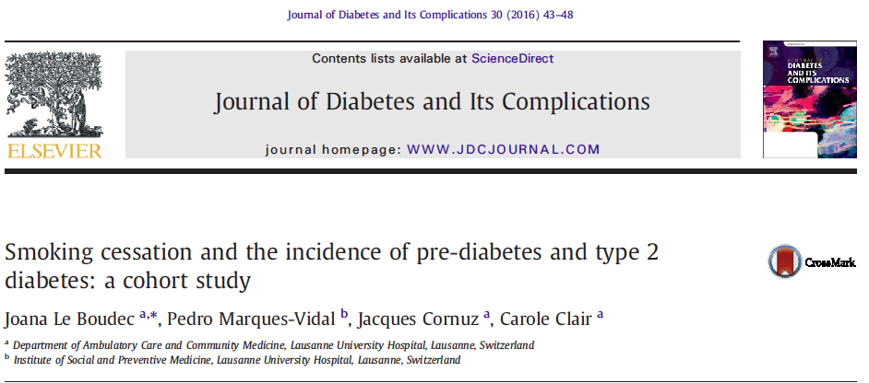

Slide 3
Giriş
Sigara içmek Tip 2 diyabetes mellitus (DM) için kanıtlanmış bir risk faktörüdür ve mikro ve makrovaskuler komplikasyon risklerini arttırır.
Sigara içmek;
  pankreatik B hücreleri üzerinde toksik etkilidir,
  inflamatuar yollarda rol oynar,
  oksidatif stresi indükler,
  santral obezite ve insülin rezistansı gelişimine neden olur.
Sigarayı bırakmak bu etkileri geri çevirir ya da metabolik risk artışını azaltır.

Slide 4
Sigara bırakma aynı zamanda birçok çalışmada Tip 2 DM ile ilişkili olan kilo alma ile ilişkilidir.
Sigara içenler için kilo alma sigarayı bırakmada önemli bir engeldir.
Çalışmamızın amacı orta yaşlı Avrupa populasyonunda sigara bırakmanın Tip 2 DM ve bozulmuş açlık glukozu(BAG) riskini arttırıp arttırmadığını araştırmak ve cinsiyet bağımlı olup olmadığını test etmektir.

Slide 5
Konu, Materyal ve Metod
Haziran 2003 ve Mayıs 2006
Dahil edilme kriterleri
  Yazılı bilgilendirilmiş onam
  35-75 yaş
  Çalışmada yer almak ve kan örneği vermek için istekli olmak
Katılım oranı %41, 6733 katılımcı(3544 kadın, 3189 erkek)
Görüşmelere 5.5 yıl devam edilerek 2012 de tamamlandı

Slide 6
Çalışma için görüşmeleri tamamlayan 5064 katılımcı seçildi.
90 katılımcı (%0.8) sigara içme durumu, açlık plazma glukozu, tip2 DM tedavisi alması , BMI veya bel çevresi ile ilgili bilgilerde eksiklik olması nedeniyle çalışma dışı bırakıldı.
Tip 2 DM olanlar(278) ve başlangıçta BAG olanlar(1530) da çalışma dışı bırakıldı.
Tip 2 DM tedavisi almayan ve açlık plazma glukozu (APG) ≤ 5.6 mmol/l olan 3166 kişi çalışmaya alındı.

Slide 7
Serum glukoz seviyeleri başlangıçta ve 5.5 yıllık izlem sonunda 8 saatlik açlık sonrası ölçüldü.
APG≥7 mmol/l veya oral antidiyabetik /insülin kullanımı olanlar Tip 2 DM olarak tanımlandı.
BAG ise APG 5.6-6.99 mmol/l ve Tip 2 DM tedavisi almayanlar olarak tanımlandı.

Slide 8
Katılımcılar 4 gruba ayrıldı
  ≥1 sigara/gün, ≥1pipo veya puro/gün içenler
  ≤5yıl önce sigarayı bırakmış olanlar
  >5 yıl önce sigarayı bırakmış olanlar
  Hiç sigara içmeyenler

Slide 9
Diğer değişkenler
  BMI
  Bel çevresi
Günlük 20 dakikalık egzersiz- fiziksel aktif
Alkol tüketimi- haftalık standart ünite
Yüksek eğitim- >9 yıllık eğitim
Kentte yaşayan, orta- yüksek sosyoekonomik statü
Hiperkolesterolemi; LDL ≥4.1 mmol/l veya lipid düşürücü tedavi alanlar
Hipertansiyon; ≥140/90 mmHg ve/veya antihipertansif tedavi alanlar
Notes:
4.1 mmol/l= 160 mg/dl

Slide 10
Istatistiksel Analiz
Model 1
  yaş
Model 2
  yaş,
  eğitim,
  fiziksel aktivite süresi,
  alkol tüketimi,
  hiperkolesterolemi ,
  hipertansiyon
Model 3
  Model 2’deki tüm değişkenler
  BMI
  bel çevresi
Tanımlanmamış model
  Cinsiyet ile sigara içme durumu ve Tip 2 DM /BAG insidansı ilişkisi

Slide 11
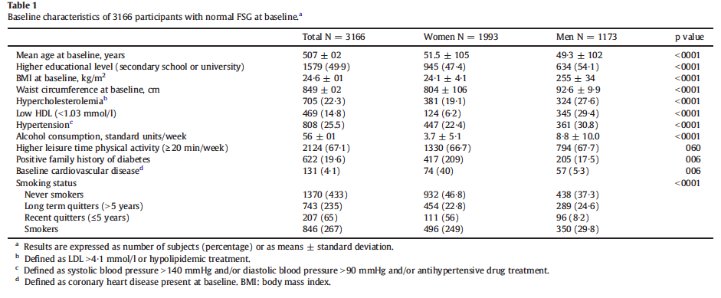
Sonuçlar

Slide 12
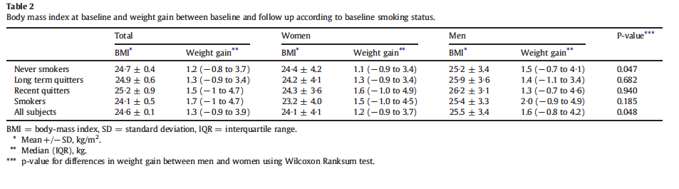

Slide 13
Takiplerde 1311(%41.4) katılımcıda BAG ve 47(%1.5) katılımcıdaTip 2 DM gelişti.
Kadınlardaki BAG(p<0.001) ve Tip 2 DM(p=0.032) insidansı erkeklere göre daha düşüktü.

Slide 14
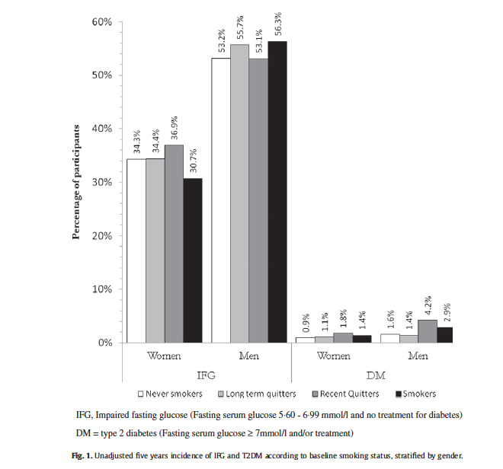

Slide 15
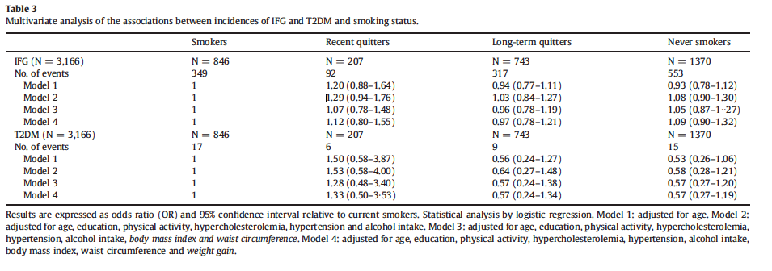

Slide 16
Tartışma
Bu çalışmada sigara bırakma ile BAG ve Tip 2 DM gelişimi arasında anlamlı fark bulamadık.
Erkeklerde başlangıçta yüksek metabolik risk ve izlem sırasında kadınlara göre daha fazla kilo alma saptandı fakat sigara bırkma ile cinsiyet ve metabolik arasında ilişki saptanmadı.

Slide 17
Sigara bırakma ve Tip 2 DM riski
Sigara bırakma ve Tip 2 DM insidansı arasındaki ilişkiyi inceleyen 25 kohort çalışmayı içeren bir meta-analizde uzun dönemde eski içicilerin sigarayı yeni bırakanlara göre Tip 2 DM gelişme riskinin daha az olduğu saptanmıştır.
Buna rağmen, sigara bırakmadan sonraki Tip 2 DM gelişimini inceleyen 6 çalışmada ise hiç sigara içmeyenlere göre sigarayı bıraktıktan sonra kısa süre geçenlerde artmış risk gösterilmiştir.
Amerika’da yapılan bir çalışmada sigara bıraktıktan sonraki ilk 10 yıl içerisinde erkeklerde, ilk 5 yıl içerisinde kadınlarda artmış Tip 2 DM riski olduğu gösterilmiştir.

Slide 18
Kore’de yapılan bir çalışmada 2-4 yıldır sigarayı bırakmış olan erkeklerde hiç sigara içmeyenlere göre Tip 2 DM riskinde önemli derecede artış vardır.
2010 yılında Amerika’da yapılan çalışmada erkek ve kadınlarda sigara içicilere göre sigarayı bıraktıktan sonraki 6 yıl içinde Tip 2 DM gelişimi için artmış risk gösterilmiştiir. Sigarayı yeni bırakanlar (3.8 kg) sigara içenlere(0.6kg) göre daha fazla kilo almışlardır.
Tüm bu çalışmalarda sigara içmeyenler referans olarak alınmıştır. Sigarayı bırakanlar ve sigara içmeye hala devam edenler direkt olarak karşılaştırılmamış ve BAG gelişme riski değerlendirilmemiştir.

Slide 19
Çalışmamız bu çalışmaları desteklememektedir. Bu tutarsızlık birçok hipotezle açıklanabilir.

Slide 20
Birinci hipotez
  Sigara bıraktıktan sonraki kilo alma sigarayı yeni bırakmış olanlarda daha azdı. Bu durum diğer çalışmalarla karşılaştırıldığında sigarayı bıraktıktan sonraki Tip 2 DM ve BAG gelişim insidansının daha düşük olmasıyla açıklanabilir.
  Ilginç olarak çalışmamızda sigarayı yeni bırakanların içicilere göre daha fazla kilo almadığı saptandı. Bu durum çalışmamızdaki Tİp 2 DM ve BAG ile sigara arasındaki ilişkiyi açıklayabilir.

Slide 21
İkinci hipotez
Sigara bırakma ve Tip 2 DM gelişimi arasındaki ilişki U şeklinde olabilir. Kısa dönemde artmış risk , sonraki dönemlerde azalmış risk saptanabilir.
Biz risk azaldığı zamanda Tip 2 DM insidansını ölçmüş olabiliriz.

Slide 22
Üçüncü hipotez
Bizim nüfusumuz diğer çalışmalar ile karşılaştırılamayabilir.
Homojen, kentte yaşayan , orta yüksek sosyoekonomik seviyeli bireylerden oluşmaktaydı.
Avrupa için Tip 2 DM %5.6 olarak standart prevalansta idi fakat kadın ve erkek arasında BAG ve Tip 2 DM insidansıarasında büyük farklılıklar vardı ve obezite düşük prevalanslı idi.
Değişik ülkelerdeki DM ve obezite prevalansı farklı olduğundan sonuçlarımız diğer populasyonlara genellenmemelidir.

Slide 23
Kısıtlılıklar
Gözlemsel prospektif araştırma olup ilişkiler kanıt olmadan nedensel olarak ölçülmüştür.
Diyet gibi etkili durumlar çalımamızda göz önüne alınmamıştır.
Değişkenler sadece başlangıçta ve 5 yıl sonra ölçülmüştür.
Bu sürede sigara içme alışkanlıkları değişmiş olabilir. Bu yüzden sigara alışkanlığı değişken olanları dışlayarak duyarlı analiz yaptık.

Slide 24
Diğer çalışmalar benzer zaman dilimlerinde yapılmış olup geçerli sonuçlar elde etmişler.
Sigara içme durumu katılanlar tarafından beyan edilmiştir.
Prediyabet olan katılımcılar başlangıçta çalışmaya alınmamıştır.
Çalışmamızda oral glukoz tolerans testini (OGTT) değil APG ‘yi kullandık çünkü çok az katılımcının yapılmış OGTT ölçümleri vardı. OGTT kardiyovaskuler risk açısından APG’ye göre daha iyi bir öngörücüdür.

Slide 25
Güçlü Yanlar
Prospektif, gerçek yaşamm koşullarının göstericisi
5000 den fazla katılımcı arasından randomize seçilip 5.5 yıllık bir süre izlenen katılımcılardan oluşmaktadır.
Bu çalışmanın en büyük güçlü yanlarından biri olarak APG ‘yi ölçtük.

Slide 26
Sonuç
Kentli Avrupa populasyonunda, sigara bırakanlarda hiç sigara içmeyen ve hala içenlerle karşılaştırıldığında Tİp 2 DM ve prediyabet gelişim riskinde artma saptanmamıştır.
Sağlık profesyonelleri sigara bıraktıktan sonra kilo almayı sınırlandırma ile ilgili önerilerde bulunmalıdır.

Slide 27
Teşekkürler…

